Slide 1
HTTP Server and
Local Domain Name System (Local DNS)
COMPUTER NETWORK MANAGEMENT
Week - 5
Universitas Kristen Wira Wacana Sumba
Lecturer - Fajar Hariadi

Slide 2
Computer Network Management
  Contents
1
HTTP Server
2
Implementasi HTTP Server
3
DNS Server
4
Implementasi DNS Lokal

Slide 3
HTTP Server
  01

Slide 4
Definisi HTTP
HTTP merupakan singkatan dari HyperText Transfer Protocol. Sebuah protokol yang bekerja pada Layer 7 OSI layer – Application layer yang dibuat oleh Tim Berner.
Hypertext itu sendiri merupakan format text khusus dengan penulisan standar di seluruh dunia yang dikenal dengan HyperText Markup Language (HTML)
HTTP dan HTML dibuat bersamaan untuk menghasilkan halaman web interaktif yang merupakan asal dari world wide web (www) dimana protokol ini merupakan salah satu protokol yang paling sering digunakan oleh orang untuk mengakses konten di internet.

Slide 5


Koneksi HTTP
HTTP merupakan protokol yang bekerja secara client-server
Client meminta suatu halaman web (html) ke server, kemudian server merespons permintaan client dengan mengirimkan halaman yang diminta, setelah selesai dikirimkan, maka koneksi antara client server akan ditutup
Apabila client membutuhkan halaman lainnya, maka proses akan dimulai dari awal kembali dengan membuat koneksi dan client mengirimkan permintaan lagi ke server
Request
Response
Connection Terminated
Client
Server

Slide 6
HTTP Request
HTTP Request merupakan permintaan informasi yang pada umumnya dibuat oleh browser client kepada server untuk memuat halaman web sesuai dengan permintaan dari user client
HTTP Request berisi beberapa informasi tambahan dari client kepada server dimana setiap request akan berisi bagian berikut :
HTTP Version
URL
HTTP Method
HTTP Request Headers
HTTP Body

Slide 7
HTTP Request - Cont
HTTP Version
Versi http yang digunakan (1, 2, 3)
URL
alamat yang menunjuk kepada informasi atau lokasi halaman web di server yang diminta oleh client
HTTP Method
jenis metode yang diminta oleh client agar dilaksanakan oleh server. Jenis method yang ada adalah :

Slide 8
HTTP Request - Cont
GET :
metode yang digunakan untuk menerima data dari server
POST :
Metode yang digunakan untuk menambahkan data baru ke server
PUT
Metode yang digunakan untuk memodifikasi data yang telah ada di server dengan cara mengirimkan keseluruhan isi data terbaru
PATCH
Metode yang digunakan untuk memodifikasi data yang telah ada di server dengan cara mengirimkan bagian yang hendak diperbaharui saja
DELETE
Metode yang digunakan untuk menghapus data yang ada di server

Slide 9
HTTP Request - Cont
HTTP Request Headers – bagian ini berisi data jenis browser yang digunakan oleh client, jenis data yang diinginkan oleh client. Bagian ini juga dapat berisi cookies yang merupakan informasi terkait data sebelumnya yang telah dikirimkan server ketika menangani permintaan sebelumnya
HTTP Body – bagian ini merupakan bagian yang sifatnya opsional berisi informasi yang dibutuhkan oleh server ketika menangani permintaan client seperti usernam dan password client, data atau file yang diupload dari client ke server

Slide 10
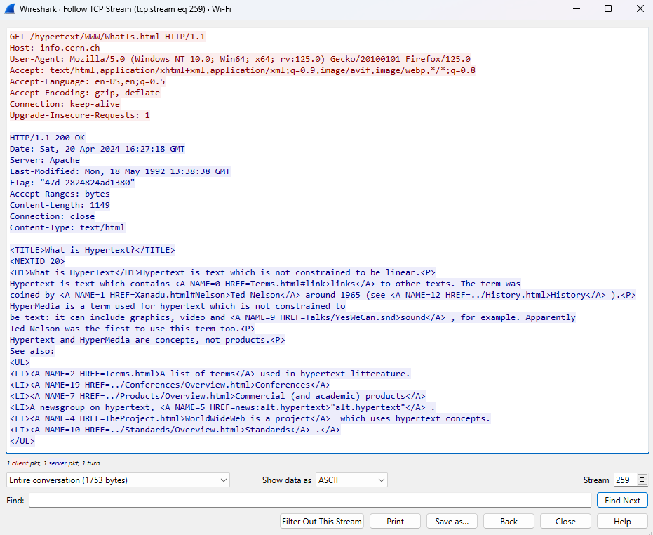
HTTP Request - Contoh
HTTP Version
URL
HTTP Method
HTTP Request Headers
HTTP Body
Kosong karena tidak ada data yang dikirimkan dari user ke server

Slide 11
HTTP Response
HTTP Response merupakan pesan yang dikirimkan oleh server sesuai dengan permintaan dari client. Pesan ini merupakan balasan terhadap http request. Informasi yang terdapat pada pesan ini terdiri dari:
HTTP Status Code – berisi kode angka yang merupakan indikasi respon yang diberikan server seperti indikasi sukses, informasi tambahan, redirect, atau error pada sisi server maupun client
HTTP Response header – berisi informasi terkait server dan informasi resource yang dikirimkan
HTTP Body – bagian ini sifatnya opsional, jika request berhasil maka akan berisi data dalam bentuk HTML untuk ditampilkan di halaman browser yang dimiliki oleh client

Slide 12
HTTP Request - Cont
HTTP Status Code
HTTP Response Header
HTTP Body

Slide 13
Implementasi
HTTP Server
  02

Slide 14
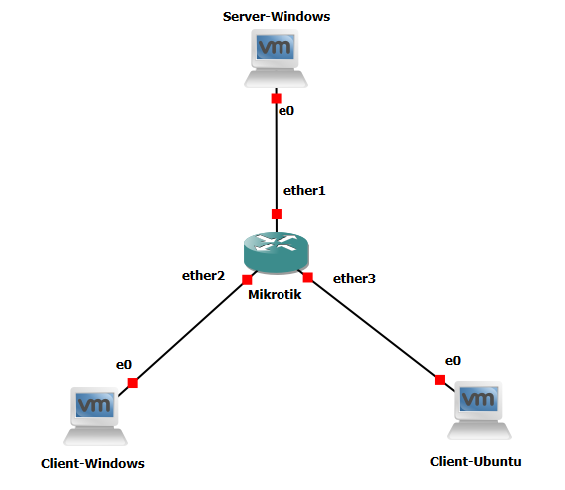
Topologi
Konfigurasi IP Address
Perangkat | Interface | IP Address
Mikrotik | ether1 | 192.168.1.1/24
Mikrotik | ether2 | 192.168.2.1/24
Mikrotik | ether3 | 192.168.3.1/24
Server-Windows | e0 | 192.168.1.2/24
Client-Windows | e0 | 192.168.2.2/24
Client-Ubuntu | e0 | 192.168.3.2/24

Slide 15

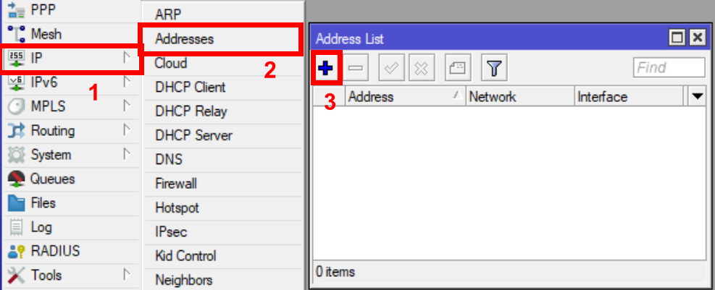
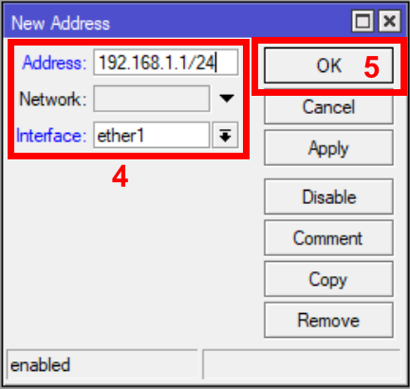
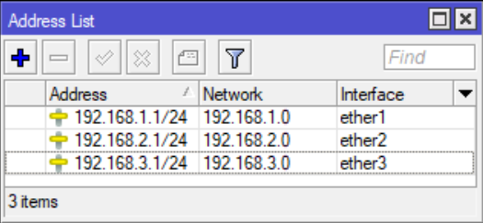
Mikrotik
Konfigurasi IP Address
Akses mikrotik pakai Winbox pilih menu IP → Addresses
Akan muncul windows baru pilih icon Tambah ( )
Perangkat | Interface | IP Address
Mikrotik | ether1 | 192.168.1.1/24
Mikrotik | ether2 | 192.168.2.1/24
Mikrotik | ether3 | 192.168.3.1/24
Buat untuk setiap interface
Hasilnya akan seperti ini
Masukkan Address dan interface sesuai tabel
Lalu pilih OK

Slide 16
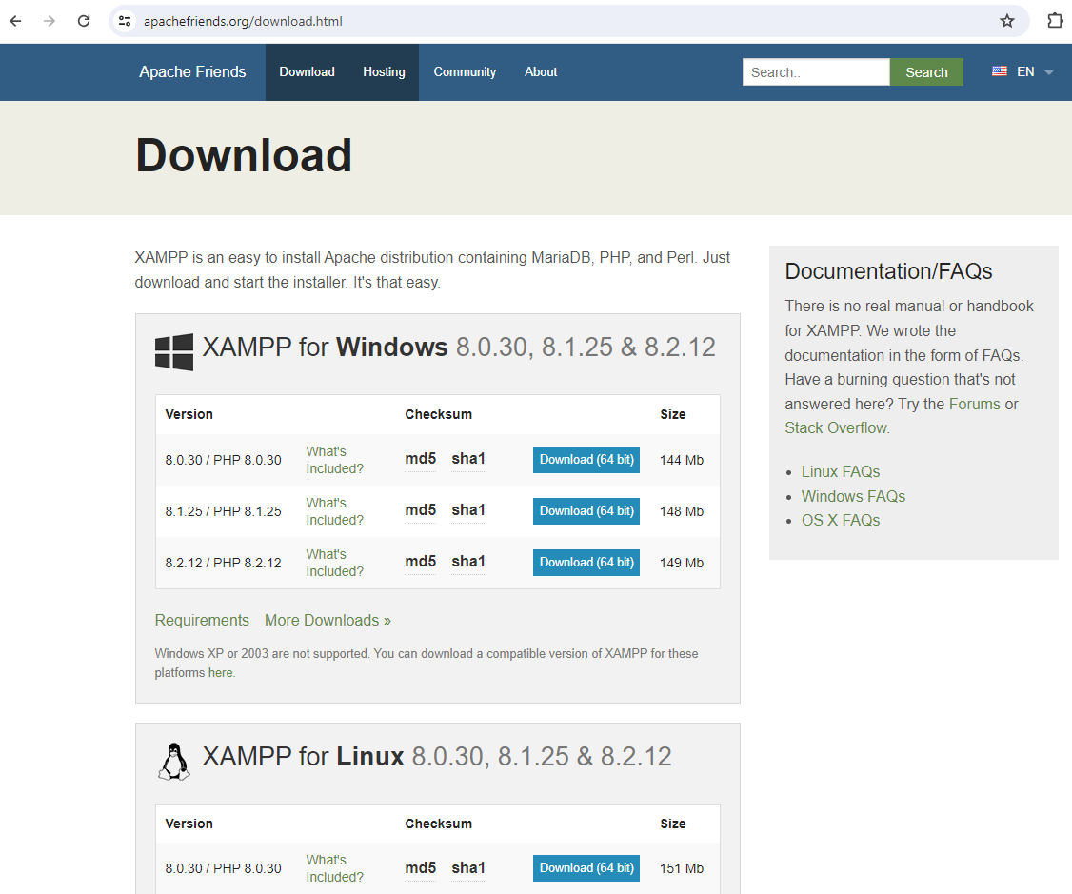
Server - XAMPP
Download XAMPP di website berikut:
https://www.apachefriends.org/download.html

Slide 17
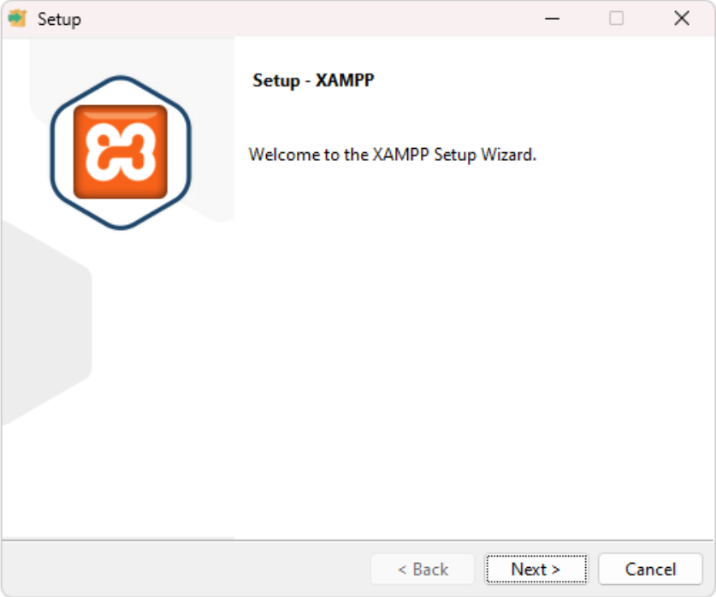
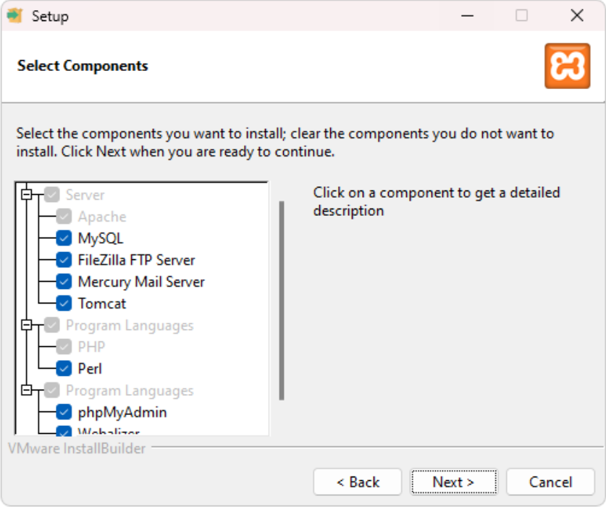
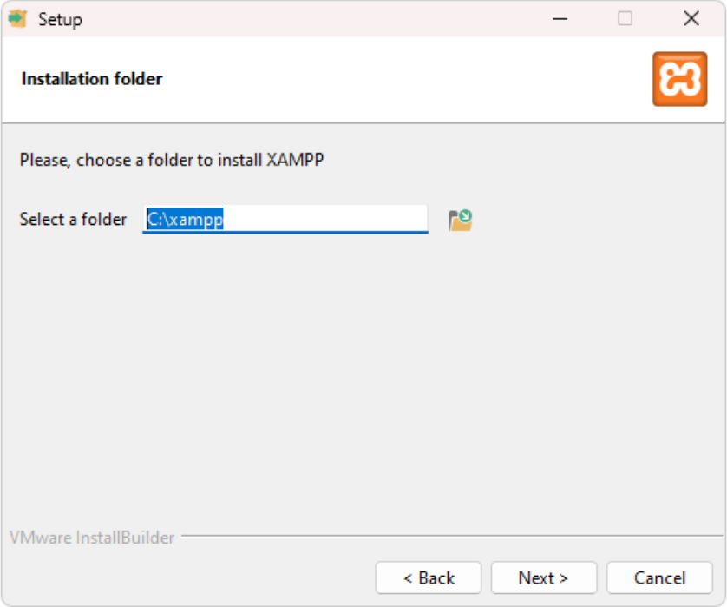
Server – Instalasi XAMPP
Pilih Next
Pilih Next
Pilih Next

Slide 18
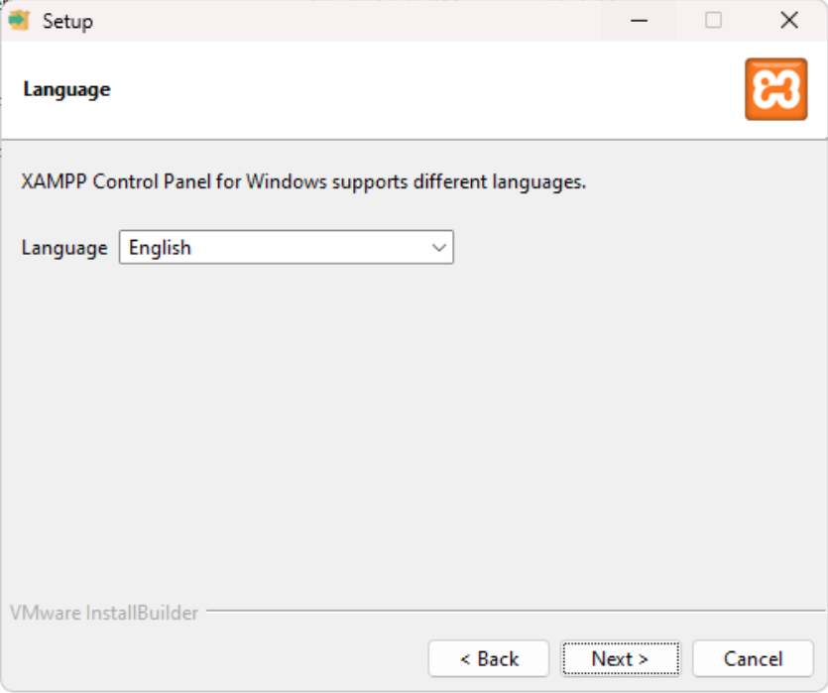
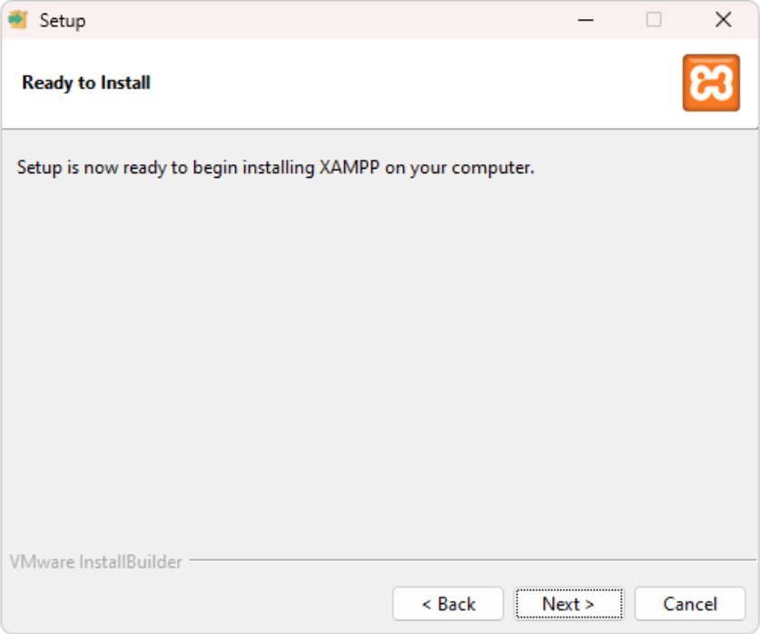
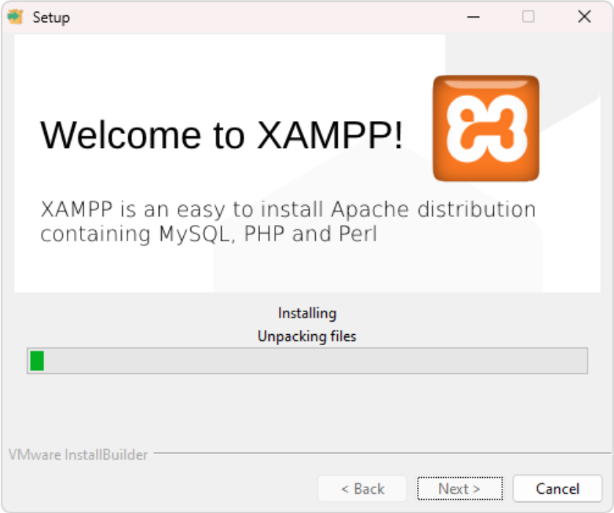
Server – Instalasi XAMPP
Pilih Next
Pilih Next
Pilih Next

Slide 19
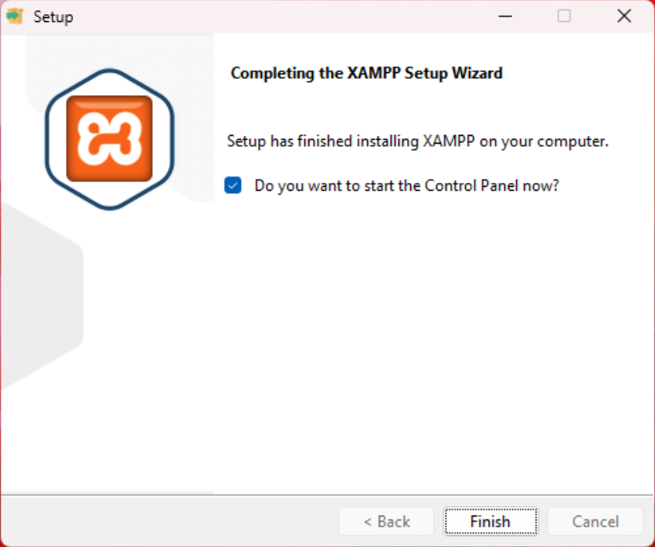
Server – Instalasi XAMPP
Tunggu Proses instalasi sampai selesai
Pilih Finish

Slide 20
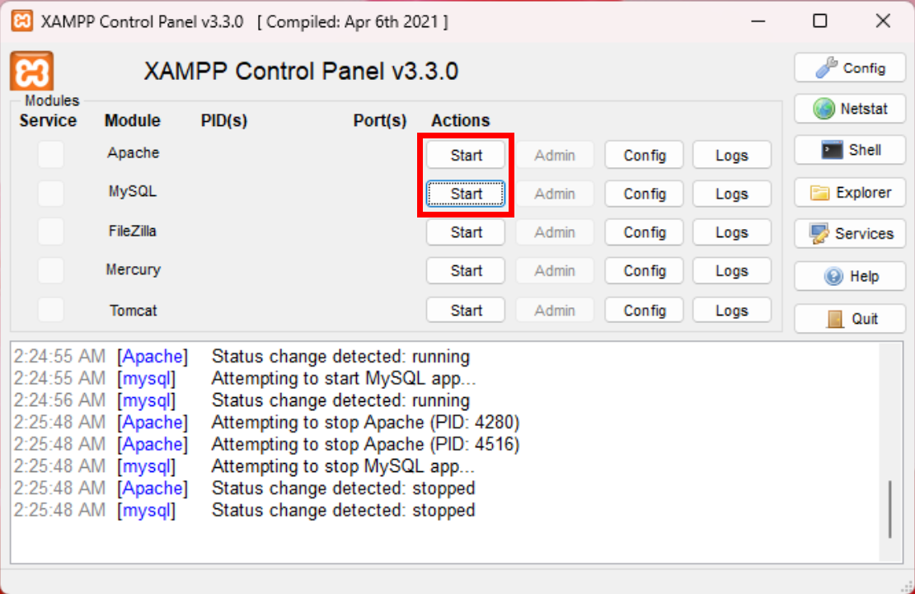
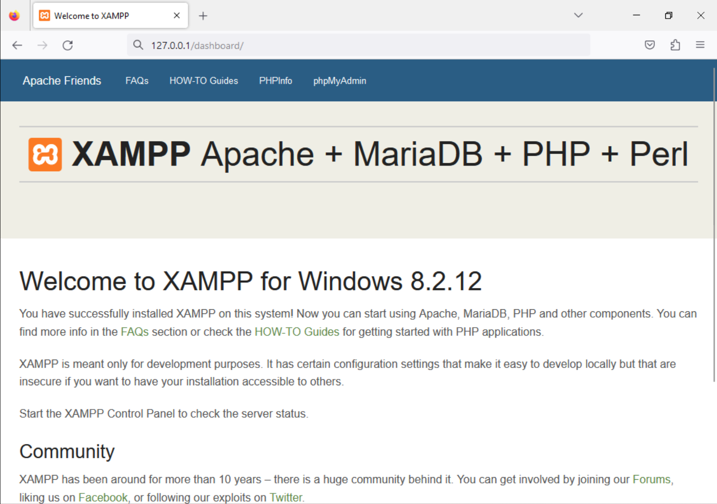
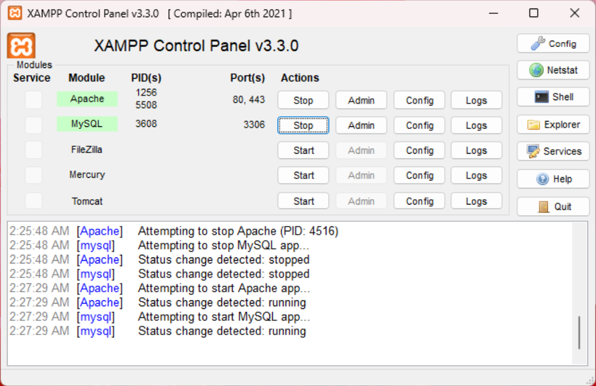
Server – Menjalankan Server
Buka XAMPP Control Panel Start Apache dan MySQL
Buka browser dan ketik alamat ip 127.0.0.1 di url untuk mencoba mengakses server
Pastikan Apache dan MySQL running
Diindikasikan dengan tulisan menjadi berlatar belakang warna hijau
Jika muncul halaman seperti gambar maka server sudah berjalan dengan baik

Slide 21
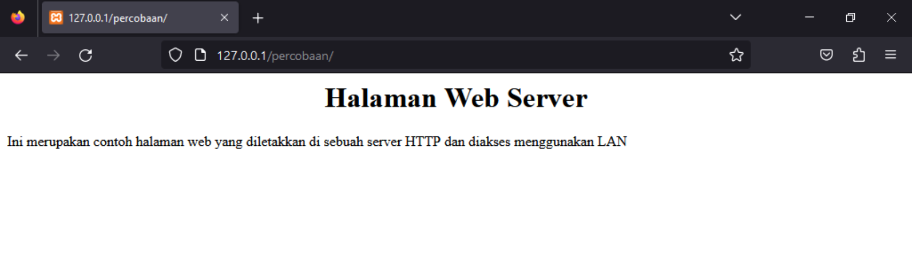
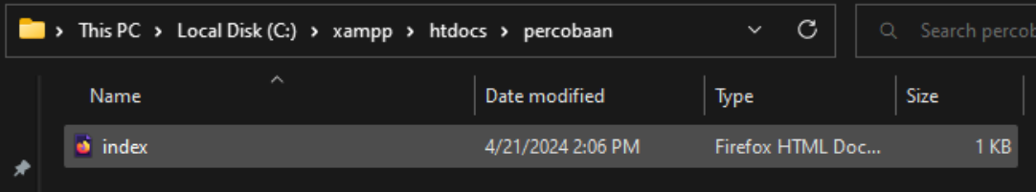
Server – Halaman Web
Buka browser dan ketik alamat ip 127.0.0.1/percobaan di url untuk mencoba halaman web yang dibuat
Buat sebuah file html pada directory
C:\xampp\htdocs\percobaan
<h1 style="text-align: center;">Halaman Web Server</h1>
<p>Ini merupakan contoh halaman web yang diletakkan di sebuah server HTTP dan diakses menggunakan LAN</p>
Jika muncul halaman seperti gambar maka server dan halaman web sudah berjalan dengan baik

Slide 22
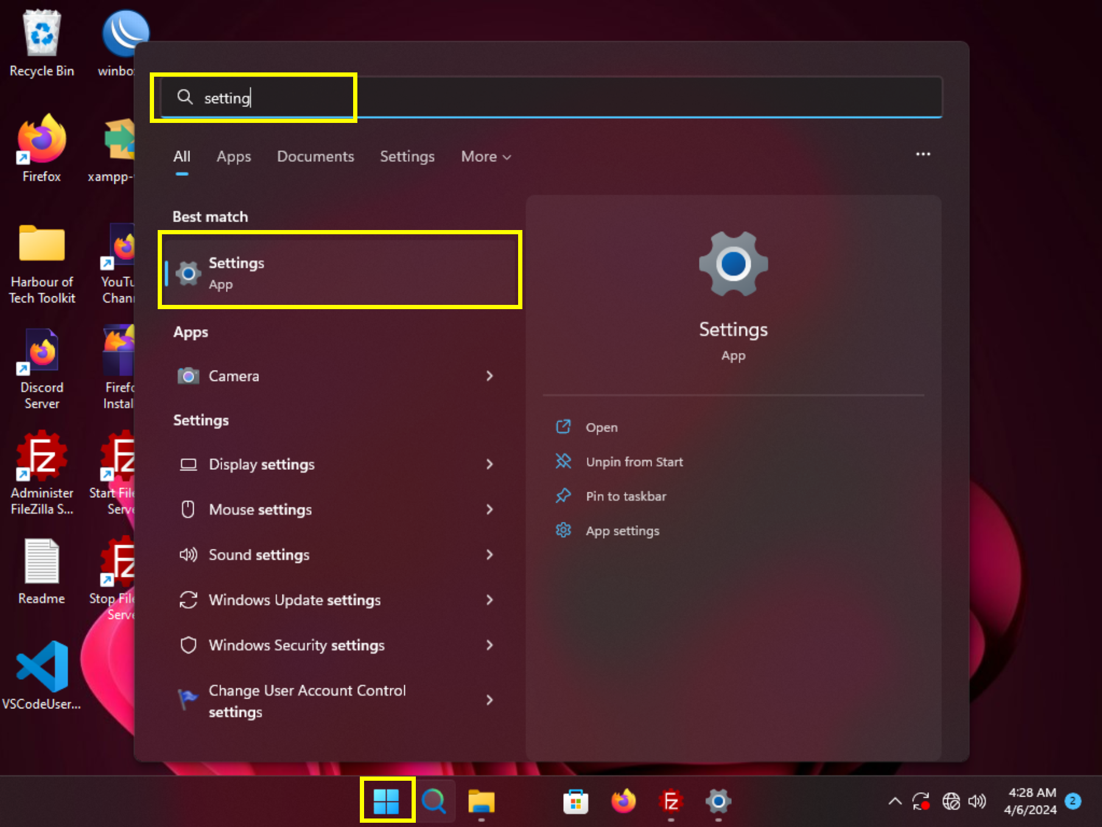
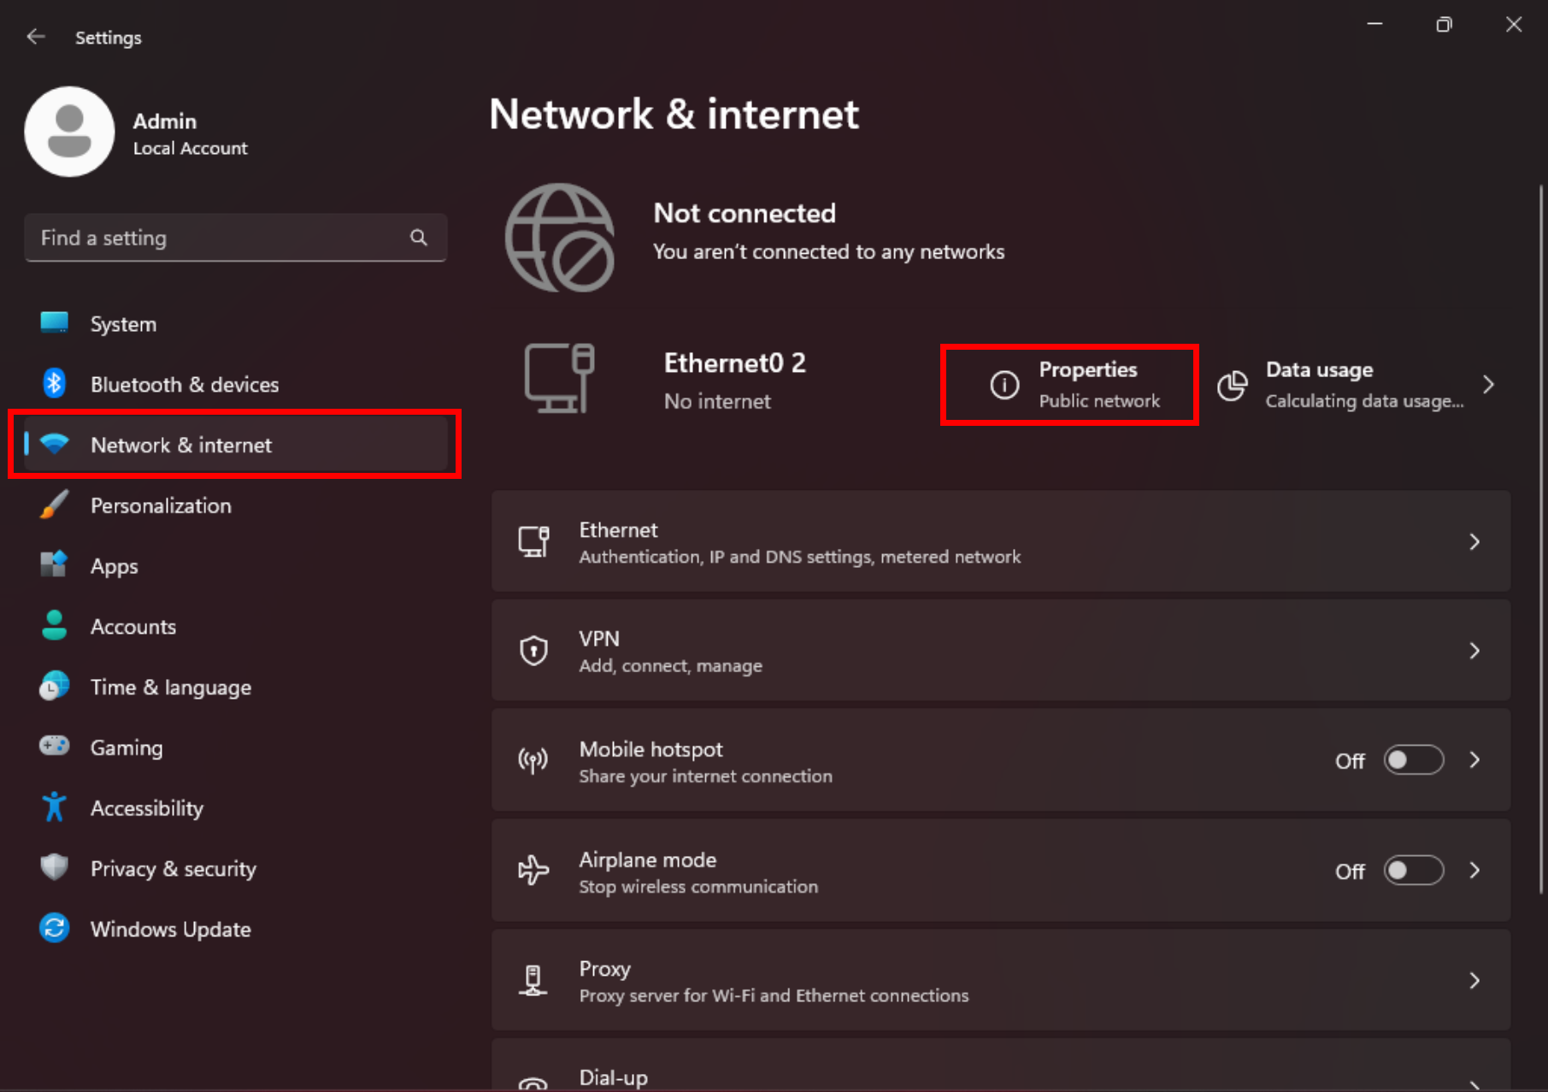
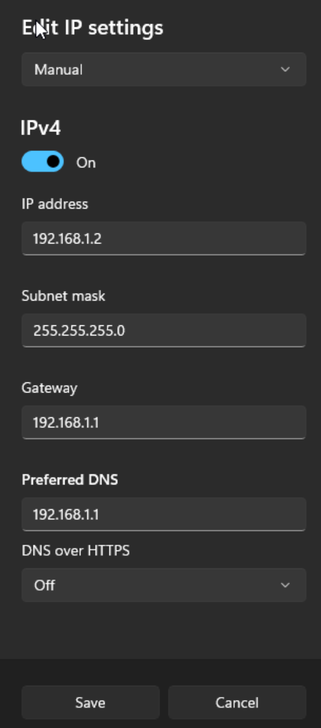
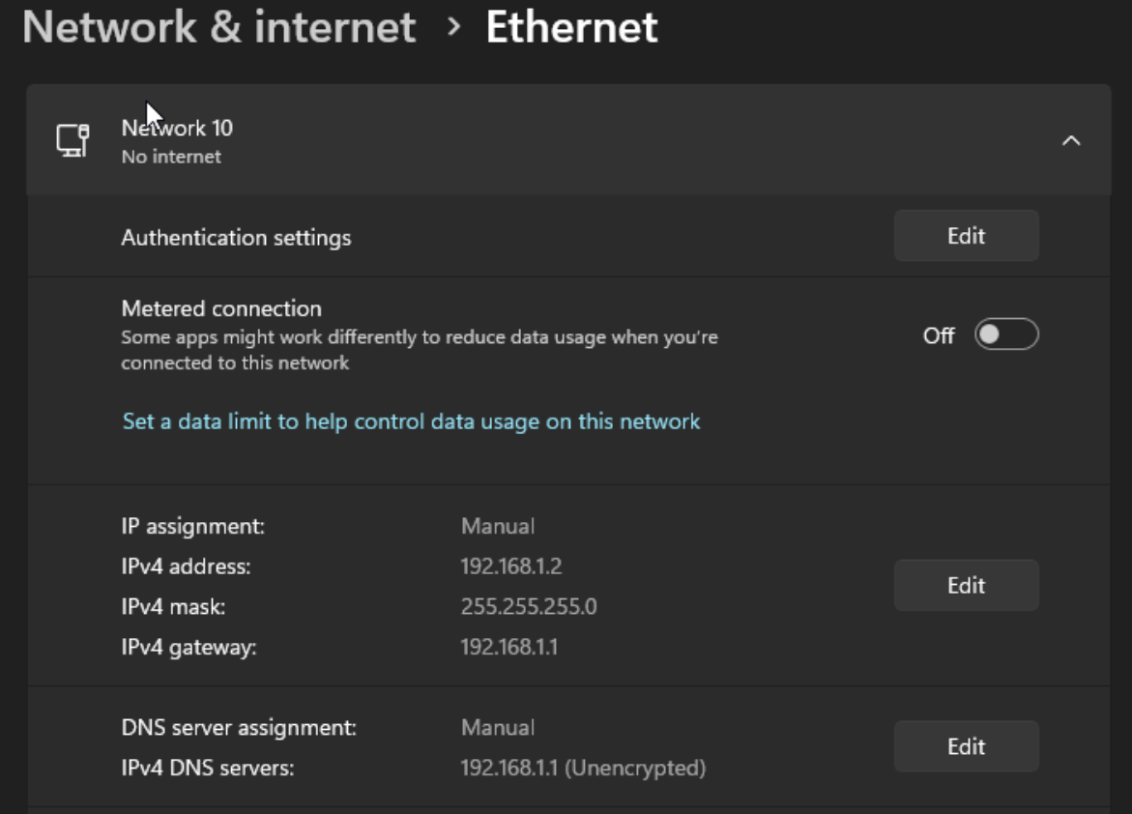
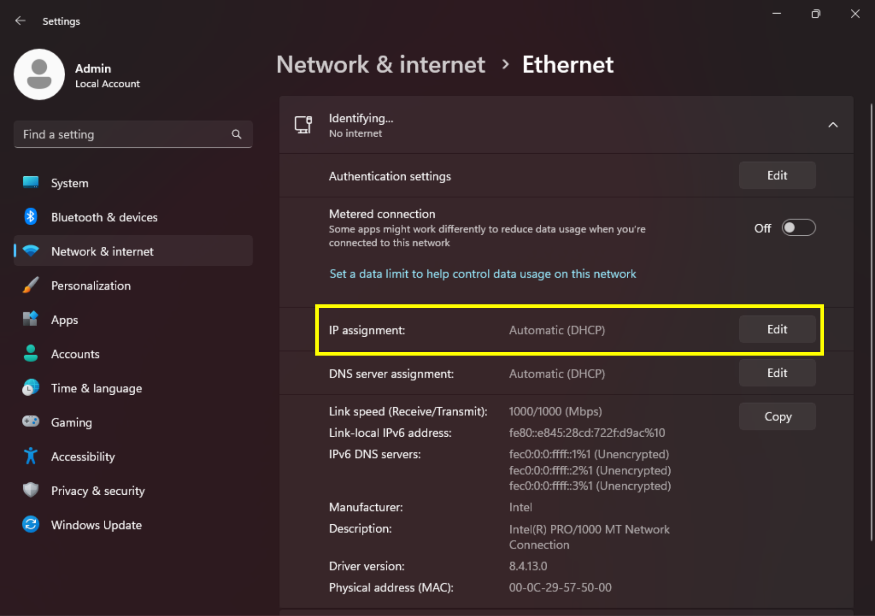
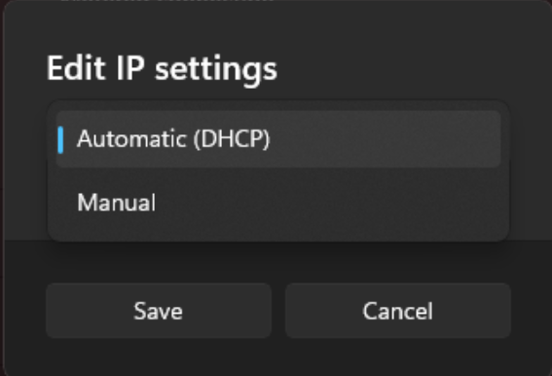
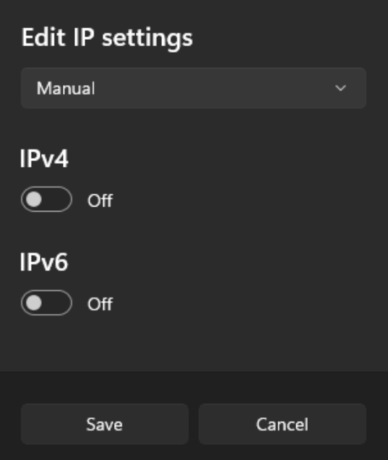
Server – IP Address
Konfigurasi IP Address
Perangkat | Interface | IP Address
Server-Windows | e0 | 192.168.1.2/24
Masuk ke settings
Pilih network & internet lalu properties
Hasil Konfigurasi
Pilih Edit
Pilih Manual, lalu hidupkan IPv4
Setting IP Address

Slide 23
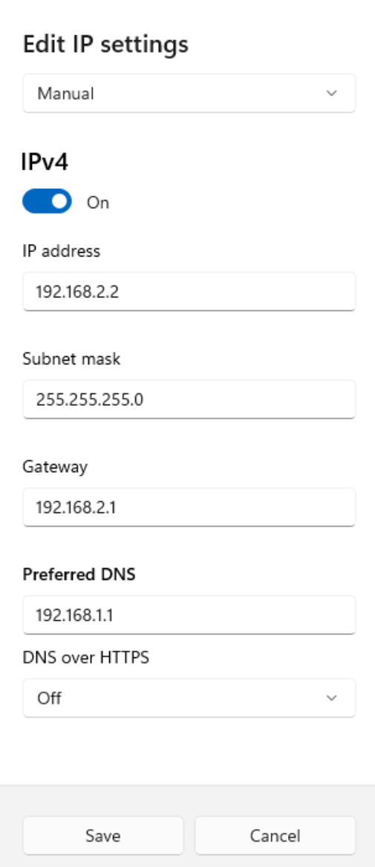
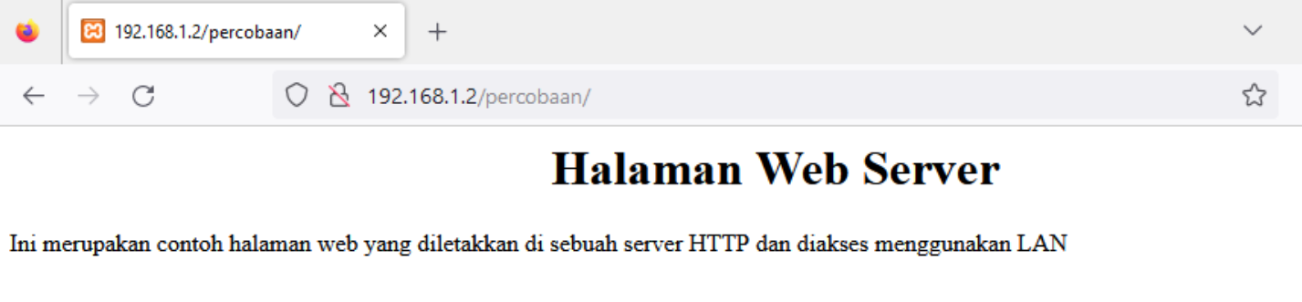
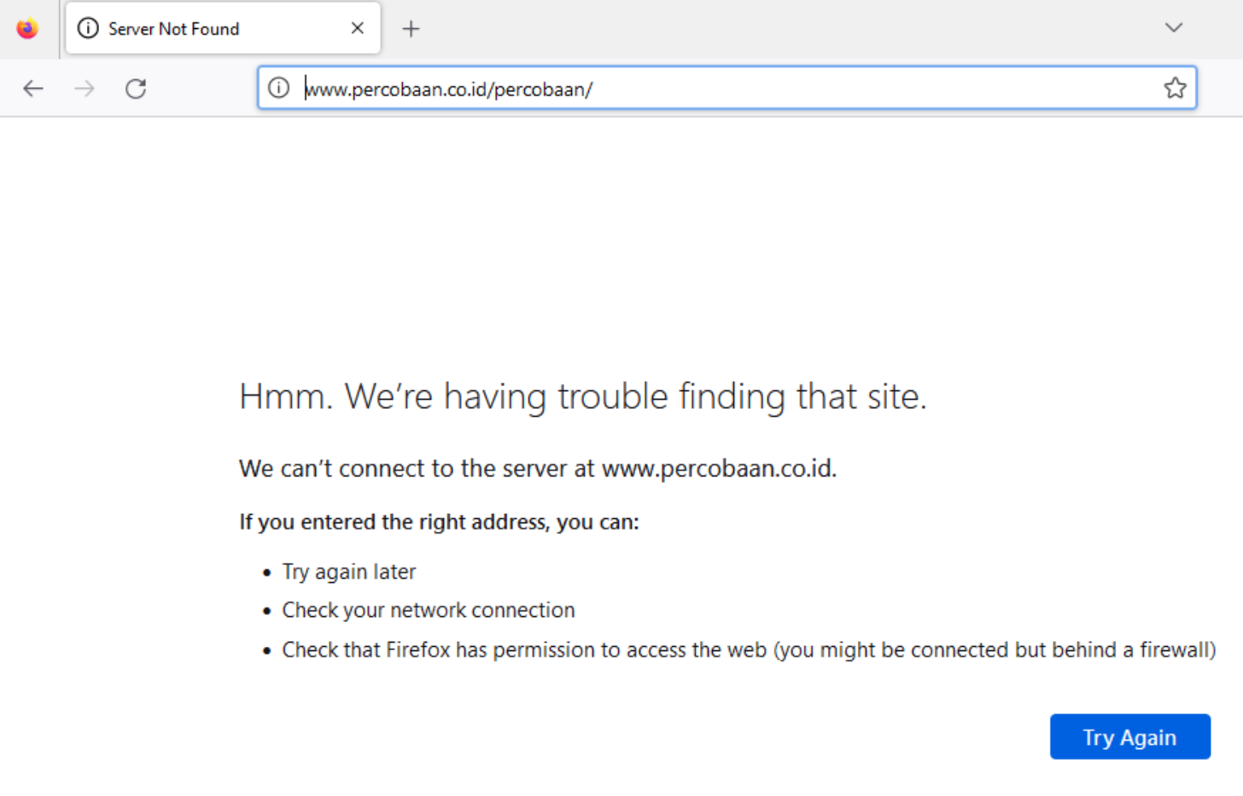
Client - Windows
Konfigurasi IP Address
Buka browser dan akses :
http://192.168.1.2/percobaan/
Perangkat | Interface | IP Address
Client-Windows | e0 | 192.168.2.2/24
Sampai dengan tahap ini artinya server hanya bisa diakses menggunakan ip addressnya saja tanpa bisa diakses menggunakan URL
Buka browser dan akses :
http://www.percobaan.co.id/percobaan/
Setting IP Address

Slide 24
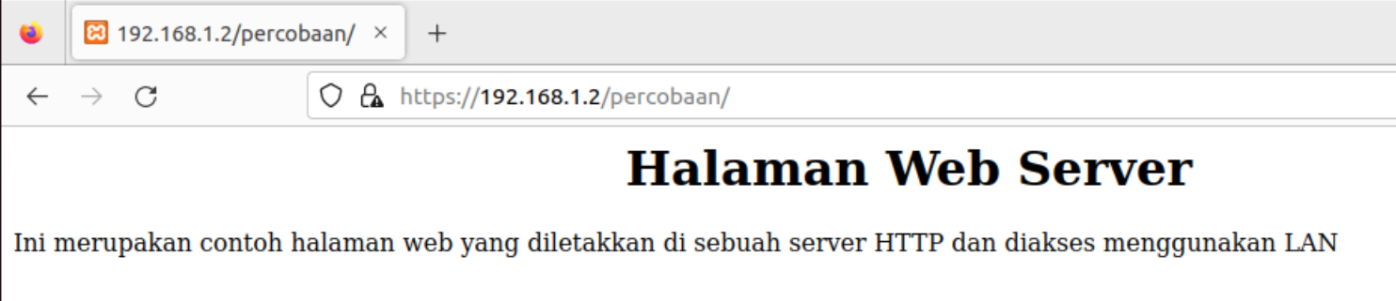
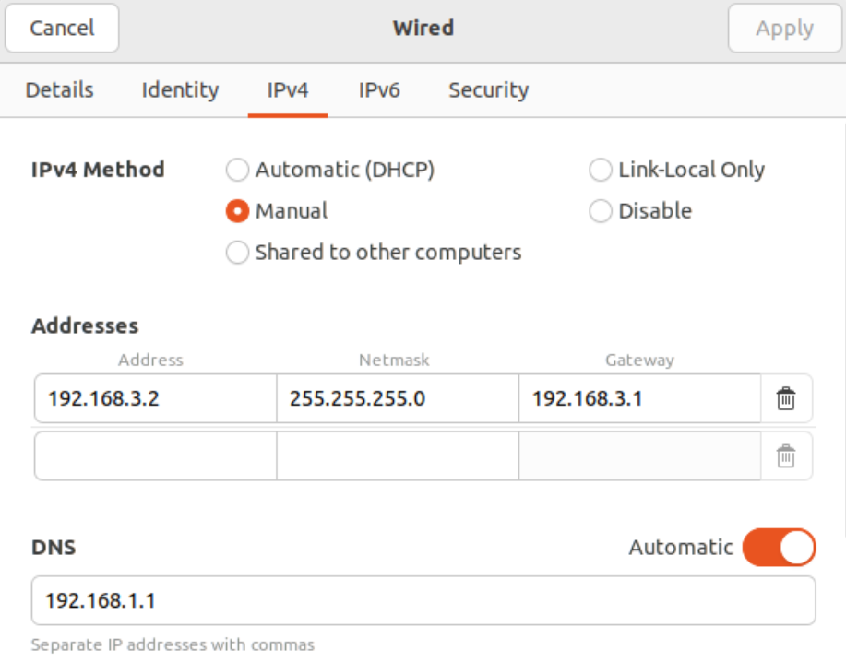
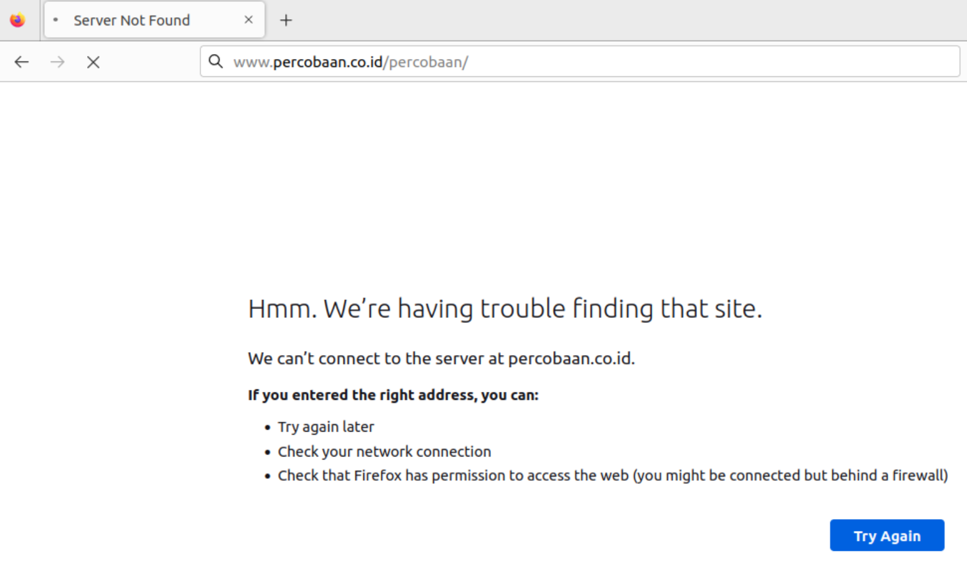
Client - Ubuntu
Konfigurasi IP Address
Buka browser dan akses :
http://192.168.1.2/percobaan/
Sampai dengan tahap ini artinya server hanya bisa diakses menggunakan ip addressnya saja tanpa bisa diakses menggunakan URL
Perangkat | Interface | IP Address
Client-Windows | e0 | 192.168.2.2/24
Buka browser dan akses :
http://www.percobaan.co.id/percobaan/
Setting IP Address

Slide 25
DNS Server
  03

Slide 26
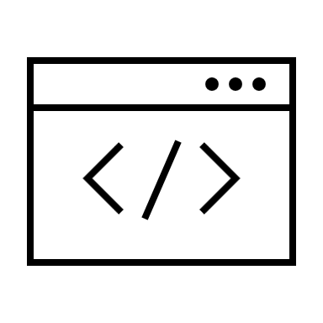
Domain Name System
Setiap komputer dalam jaringan diidentifikasikan berdasarkan ip address, namun untuk mengingat setiap ip address dalam bentuk angka sangat sulit.
Karena manusia lebih mudah mengingat kata-kata dibanding angka, sehingga diperlukan sebuah service untuk mengubah ip address menjadi kata-kata atau domain name sebuah website.
DNS hadir sebagai service/layanan untuk melakukan translasi dari ip address menjadi domain name ataupun sebaliknya, dari domain name menjadi ip address
1. url = www.contoh.com
3. ip = 12.34.56.789
2. ip = 12.34.56.789
4.
DNS Server
Client
Web Server

Slide 27
Implementasi
DNS Lokal
  04

Slide 28
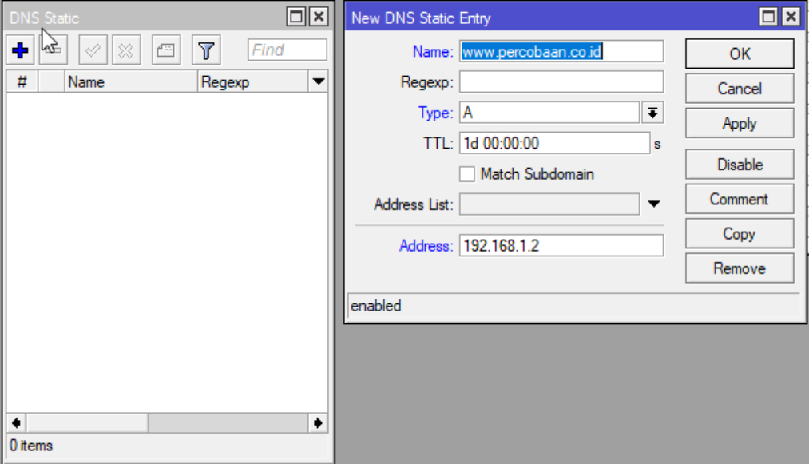
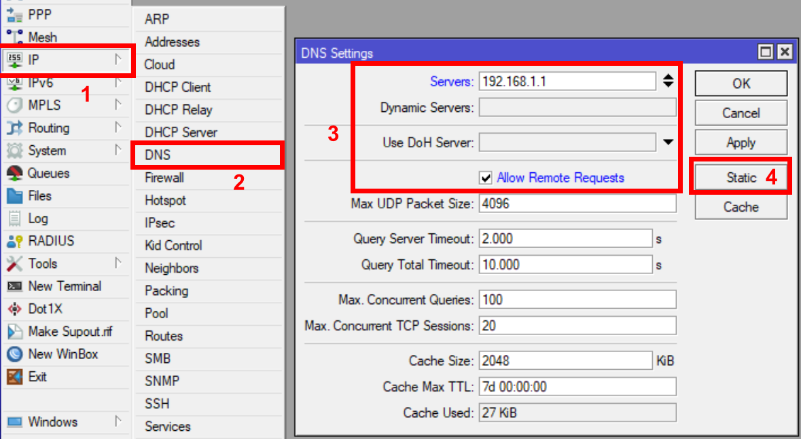
Implementasi Lokal DNS
K
Tambahkan DNS baru dengan menekan tombol tambah, masukkan name dengan url yang diinginkan dan address dari web server/http server yang ada
Akses router, ke menu IP → DNS
pada windows baru masukkan ip dns server 192.168.1.1, centang allow remote request
Lalu klik OK
Klik Static, untuk menambahkan DNS Lokal statis/manual

Slide 29
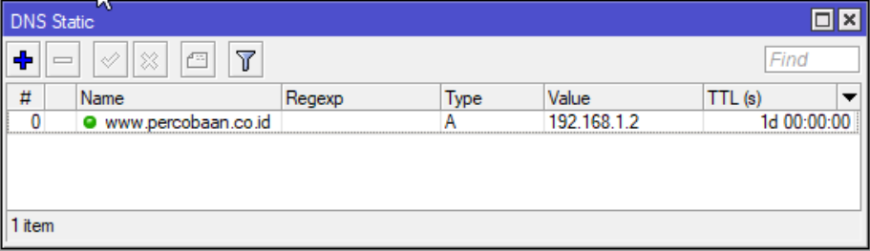
Implementasi Lokal DNS
K
Hasil DNS Statis akan terlihat seperti gambar berikut:

Slide 30
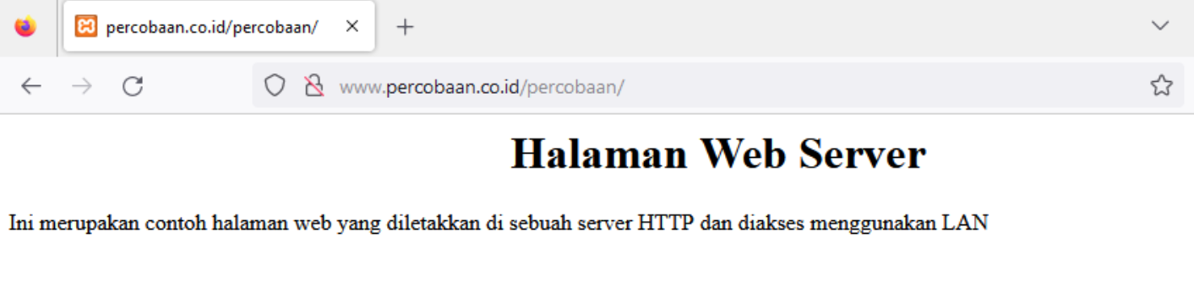
Uji Coba DNS – Client Windows
K
Buka browser dan akses : http://www.percobaan.co.id/percobaan/
Sebelum ada DNS Statis
Setelah ada DNS Statis
Hal ini membuktikan dengan adanya DNS Lokal statis yang telah dibuat, client jadi dapat mengakses web server menggunakan URL sesuai dengan pengaturan pada DNS Statis

Slide 31
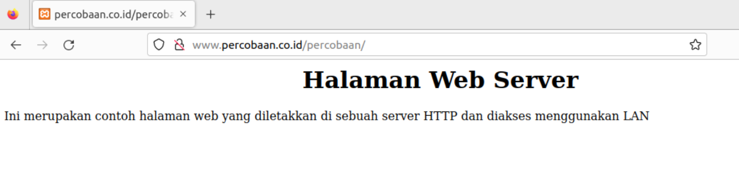
Uji Coba DNS – Client Ubuntu
K
Buka browser dan akses : http://www.percobaan.co.id/percobaan/
Sebelum ada DNS Statis
Setelah ada DNS Statis
Hal ini membuktikan dengan adanya DNS Lokal statis yang telah dibuat, client jadi dapat mengakses web server menggunakan URL sesuai dengan pengaturan pada DNS Statis

Slide 32
Kesimpulan
  05

Slide 33
Kesimpulan
HTTP Server merupakan sebuah web server untuk menyediakan halaman web.
HTTP Server bekerja dengan konsep client server, permintaan dimulai dari client dan akan direspons oleh server dengan mengirimkan data dalam bentuk html
HTTP Server dapat diakses oleh komputer lain dalam jaringan menggunakan IP Address dari server tersebut

Slide 34
Kesimpulan
DNS Server merupakan sebuah server yang menyediakan service untuk mengubah ip address menjadi url atau domain name dan sebaliknya
DNS Server mempermudah client dalam mengakses data di web server dengan mengingat domain name saja tanpa perlu mengingat alamat ip dari server tersebut
DNS Server dan Web Server dapat bekerja lintas platform
Alur kerja keseluruhan adalah client meminta DNS untuk mengubah url menjadi ip address, dns mengirimkan ip address dari web server, selanjutnya client merequest data menggunakan ip address web server, dan web server merespon permintaan dengan mengirimkan data dalam bentuk html

Slide 35

VLAN
  Week 6

